Slide 1


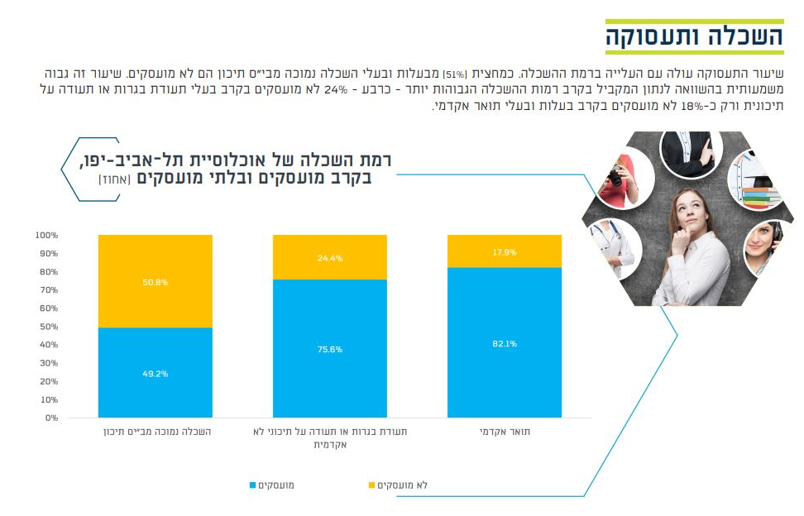

מבוא לשיעור 16: אינפוגרפיקה- תרשימים
בשיעור זה נלמד על:
ארבעה סוגי תרשימים לעיצוב אינפוגרפיקה בגוגל שיטס (Google Sheets)
ובגוגל סליידס (Google Slides).
איך להתאים את סוג התרשים לתוכן/מסר שברצוננו להדגיש.
תרשימים - בשביל מה זה טוב?
נתחיל בהתנסות קצרה, כי "אין כמו מראה עיניים".
התבוננו בתרשים המציג את רמת השכלה של תושבי
תל אביב-יפו בקרב מועסקים ובלתי מועסקים (באחוזים), ולאחר מכן קראו את הפסקה שמעליו.
באיזו משתי הצורות, הבחנתם בהבדלים בין הקבוצות בקלות ובמהירות רבות יותר?
המרכז למחקר כלכלי וחברתי, עיריית תל אביב- יפו
קישור
לתמונה
קישור לגרף עמ' 6 במסמך
התקדמו בלמידה בעזרת החצים במקלדת או באמצעות גלילה

Slide 2
מבוא
מסכימים שהגרף מציג את הנתונים בצורה ברורה ונוחה יותר?
לחצו על הקישור הבא וראו דוגמה לאופן שבו הסטנדאפיסט אבי נוסבאום משתמש
באינפוגרפיקה (תרשים קווים) לצורך פרסום וקידום מכירות. בתום השיעור, גם אתם
תוכלו לשלב אינפוגרפיקה בתכנים שלכם ברשתות החברתיות ולשווק את עצמכם
בעזרתה. וכמובן, להשתמש באינפוגרפיקה בביצוע משימות חקר בבית הספר.
שאלה למחשבה: איך נדע להתאים את סוג הגרף לתוכן שאותו נרצה להציג?
המשיכו לשלב הבא וגלו את התשובה.
המרכז למחקר כלכלי וחברתי, עיריית תל אביב- יפו
קישור
לתמונה
קישור לגרף עמ' 6 במסמך
התקדמו בלמידה בעזרת החצים במקלדת או באמצעות גלילה

Slide 3




למידה
לצפייה מיטבית מומלץ לשנות את איכות הסרטון ל-HD.
סגרו את הלשונית וחזרו למרחב הלמידה

